Slide 1
Metodologias Ágeis
Scrum. Origem, filosofia, Papéis e Métodos.

Slide 2

O termo "Scrum" tem origem da palavra Inglesa (scrimmage) que define uma complexa batalha em torno de um objetivo.
Usada no esporte rugby, está ligada ao processo de agilizar o recomeço da partida, por conta de uma penalidade ou lateral.

Slide 3

Este termo ”Scrum” foi usado pela primeira vez num famoso artigo publicado por Hirotaka Takeuchi e Ikujiro Nonaka na Harvard Business Review em 1986. Objetivo do método Scrum é estabelecer os critérios de projeto necessários nas funções,
datas de reunião, ferramentas necessárias até mesmo cronogramas de projeto que você definiu para sua equipe.

Slide 4
O termo é uma metáfora e se refere ao ato do time montar uma estrutura consistente, e que os ajude a avançar e ganhar espaços no campo adversário. Trata-se de um processo que é necessário concentração e repetição, pois a equipe precisa trabalhar em conjunto.

Slide 5

Scrum é um framework, ferramenta com o qual os profissionais podem usar para lidar com problemas e mudanças de rumos em um projeto. Esta ferramenta junto ao Scrum é considerada “Um método Ágil” e o seu objetivo é aplicar funcionalidades, comandos e estruturas já prontas para garantir qualidade no desenvolvimento de um projeto - Scrum deve servir para organizar e orientar o processo rumo ao objetivo.

Slide 6
“Como posso fazer a equipe trabalhar junto de forma mais rápida e produtiva sem reformular totalmente o processo de trabalho desta Equipe ?? ”” - FrameWorks é a resposta! “Framework é um termo inglês que, em sua tradução direta, significa estrutura. De maneira geral, essa estrutura é feita para resolver um problema específico.
Na programação, um framework é um conjunto de códigos genéricos capaz de unir trechos de um projeto de desenvolvimento. ”
- O framework, não possui a capacidade de armazenar como um Banco de dados, ele apenas oferece uma funcionalidade que se adequa a diferentes tipos de aplicações.

Slide 7

‘O Empirismo: Termo originário da Palavra Grega “EMPEIRIA” que significa “EXPERIÊNCIA”. Por ser baseado na experiência do cotidiano, onde você aprende fazendo . O conhecimento é adquirido por práticas e as decisões são tomadas com seu aprendizado.’
O Scrum utiliza do processo empírico, já que é usado em ambientes complexos e com problemas poucos conhecidos no qual precisa se adaptar rapidamente. E para que o empirismo funcione, o processo precisa ser transparente. Clareza essa que possibilite o time se adaptar a novas situações até o objetivos propostos.

Slide 8
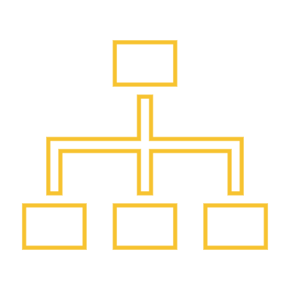
São Três os pilares que apoiam a implementação de controle de processo empírico: Transparência, Inspeção e Adaptação.
Processo Empírico
Adaptação
Transparência
Inspeção

Slide 9



Transparência
Aspectos significativos do processo devem estar visíveis aos responsáveis pelo resultado
Inspeção
Os usuários Scrum ,frequentemente inspecionam os Artefatos Scrum e analisar o progresso a fim de detectar mudanças.
Adaptação
Se um inspetor determina que um ou mais aspectos de um processo desviou para fora dos limites aceitáveis, e que o produto resultado será inaceitável, o processo ou o material sendo produzido deve ser ajustado

Slide 10

Papeis do Scrum Times
Scrum Master
Product Owner
Único que gerencia o Backlog.
Development Team
Multifuncionais e Auto-Gerenciaveis
Compartilha a responsabilidade como um todo.
Toda a Organização deve respeitar suas decisões.
Aplica o Scrum e facilita os Eventos. Responsável por gerenciar o Product Backlog.
Remove impedimentos do Time.

Slide 11



Scrum Master
É a pessoa responsável pela gestão da ferramenta Scrum, e é quem se preocupa em aplicar os valores e práticas do método de forma correta.
- Você pode ver o Scrum Master como um facilitador do projeto, é ele quem facilita as reuniões diárias e lidera os encontros de planejamento, revisão e retrospectiva da Sprint.
Desenvolvedores/Membros da equipe
Os membros da equipe são responsáveis por executar as tarefas necessárias para transformar o backlog do produto em realidade.
A equipe deve ter entre 5 e 9 membros. Não deve ser muito pequena, pois precisa ter condições de cobrir as competências necessárias para o projeto, nem grande demais ! O que tornaria a comunicação lenta ou complexa. A meta do Scrum é ter uma equipe ágil, proativa, competente e organizada.
Product Owner
É o responsável pelo Backlog do produto e atua como um representante do usuário perante a equipe. O Profissional Product Owner esclarece os aspectos mais importantes a serem entregues, define os requisitos do produto, e também o conteúdo e a data de entrega. Prioriza as necessidade de acordo com o negócio, e são eles quem decidem quando algo está pronto para ser entregue ou não, sendo o responsável por aceitar ou rejeitar Incrementos.

Slide 12



Artefatos no Scrum
- Backlog do Produto é gerenciado pelo Product Owner e contêm os itens ordenados que serão desenvolvidos pelo Time de Desenvolvimento para o produto. - Esses itens de trabalho são expressos na forma de necessidades do usuário, objetivos de negócios dos clientes e demais partes interessadas ou funcionalidades do produto.
- O Backlog do Produto é uma origem única dos requisitos para qualquer mudança a ser feita no produto. -Ele contém o escopo fornecido pelo Product Owner e será refinado a cada Sprint, sendo a principal entrada para a realização de cada Sprint.
Product Backlog
Sprint Backlog
Incremento do produto
Sprint backlog é o conjunto de trabalhos que a sua equipe se comprometeu em concluir pelo tempo determinado de uma Sprint. Esses itens são escolhidos durante a sessão de Planejamento da Sprint
Product Backlog é uma listagem geral do trabalho que precisa ser feito, sendo o Product Owner responsável por essa lista.
o Incremento potenal do produto (potential deliverable product increment) é aquilo que se entrega ao final de uma Sprint

Slide 13
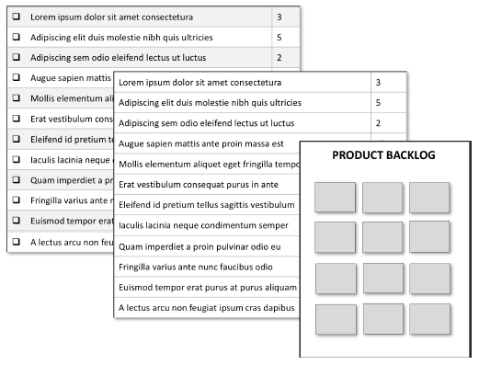
“ A melhor e menos complexa forma do Product Owner maximizar o retorno dos clientes do projeto é manter o foco em entregar para esses clientes as funcionalidades que eles mais necessitam em cada momento do projeto, e obter feedback o mais cedo possível sobre essas funcionalidades, para assim realizar as mudanças necessárias. Ao entregar o que os clientes mais precisam, espera-se que os clientes ou usuários usem o que foi entregue, aumentando as chances de se obter o feedback necessário.”

Slide 14
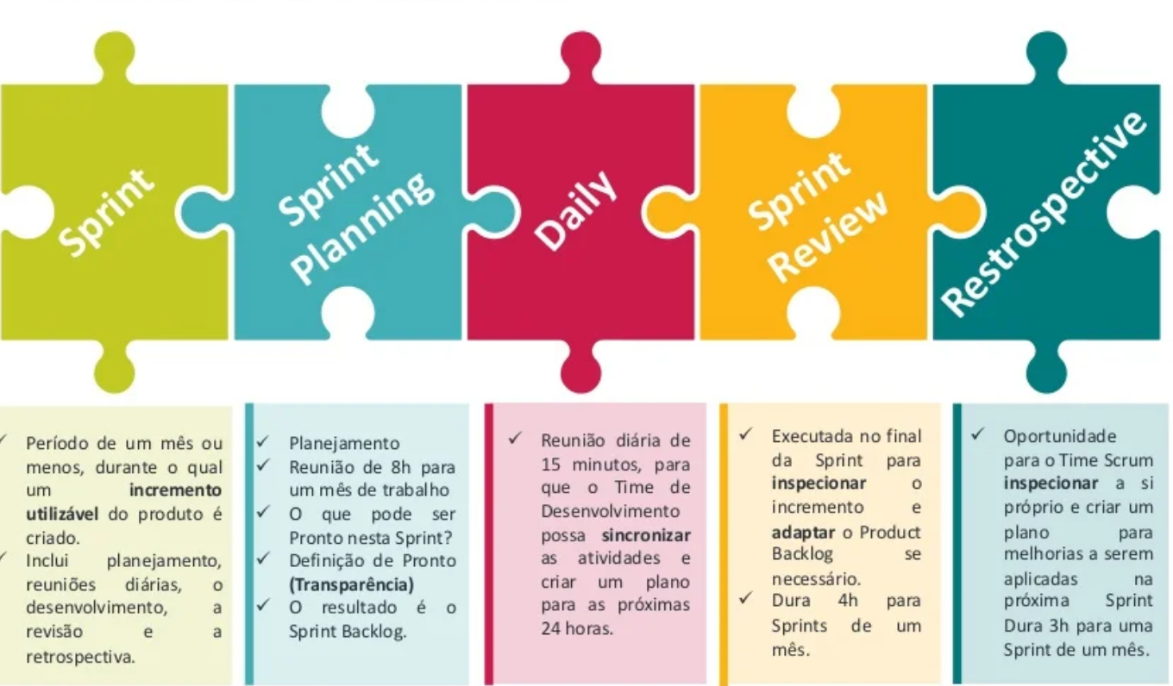
Os 5 Eventos do Scrum

Slide 15

As metodologias ágeis são ações tomadas nas diversas áreas de uma organização, que buscam a constante melhoria dos processos, tornando-os mais otimizados

